Slide 1

2강. 파이썬 기초
https://github.com/W00hyun-Kim/Python/blob/main/src/Chapter2.ipynb
KOPO06 - 김우현

Slide 2
실 습 목 차
기본 구조 – 주의사항
기본 구조 – 출력
기본 구조 - 입력
4) 변수 – 변수의 사용법
5) 변수 – 변수의 명명법
6) 정리

Slide 3
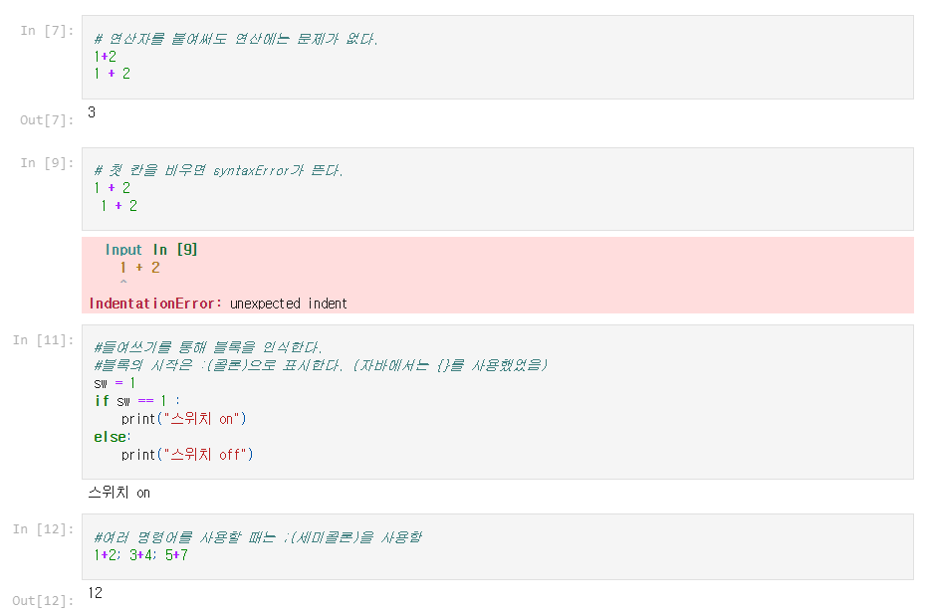
실습하기

Slide 4
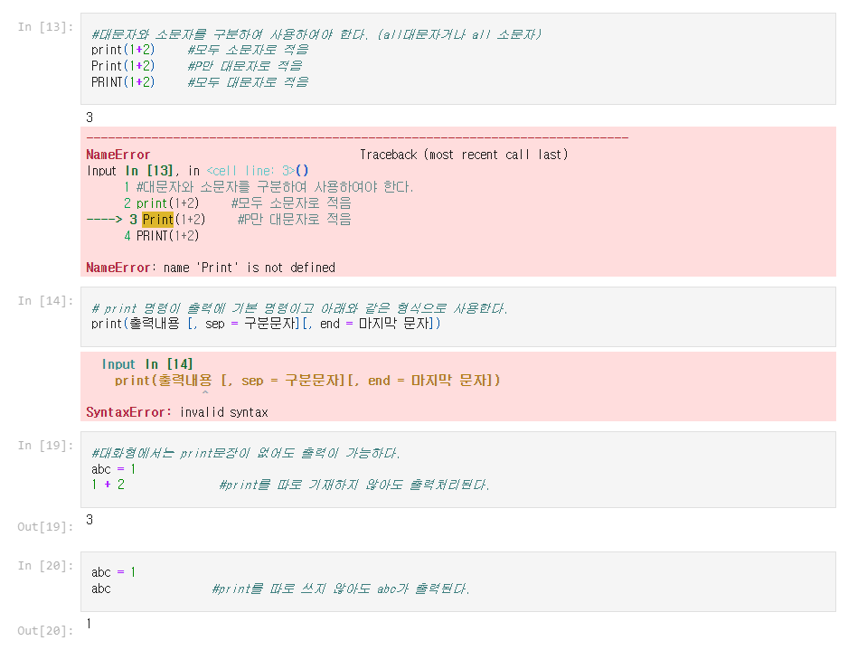
실습하기

Slide 5
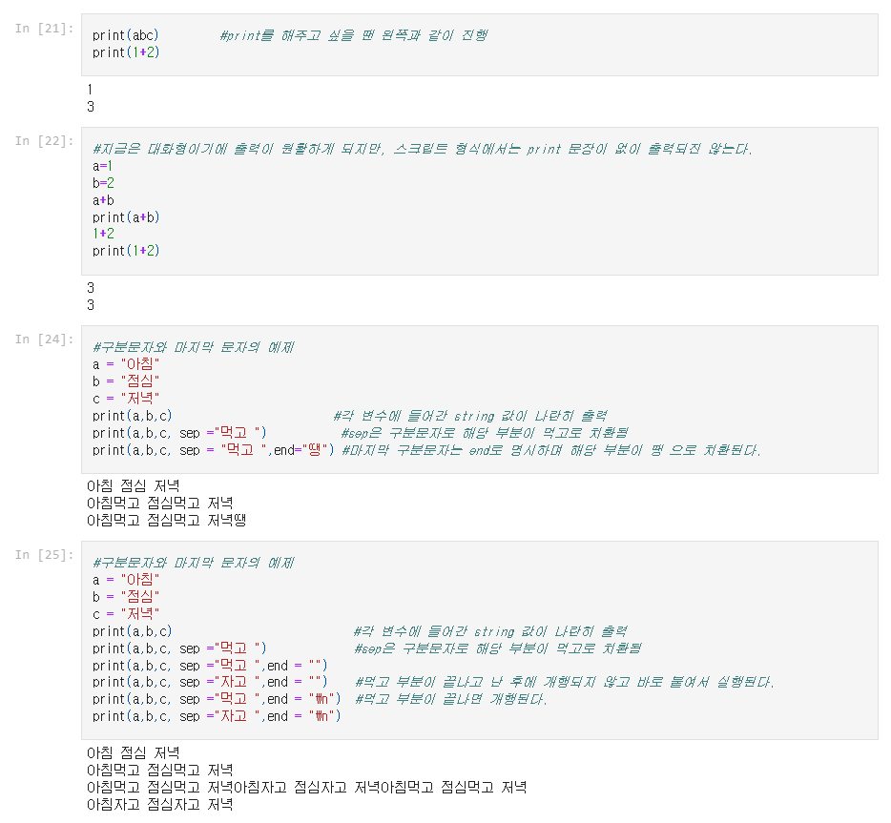
실습하기

Slide 6
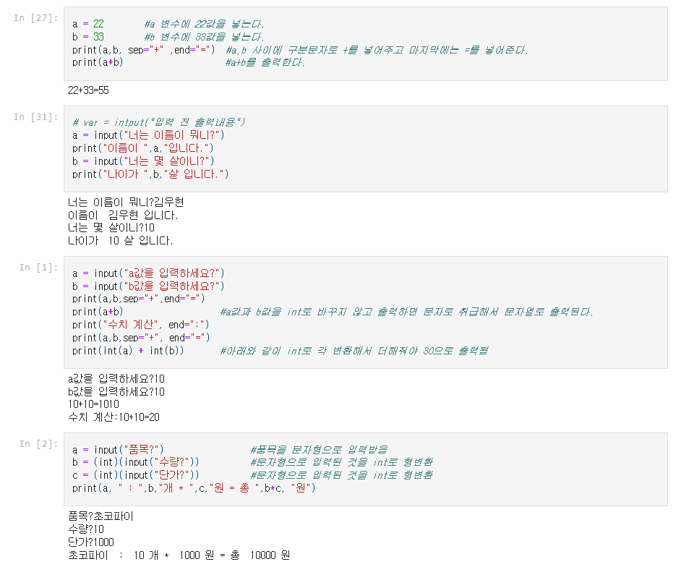
실습하기

Slide 7
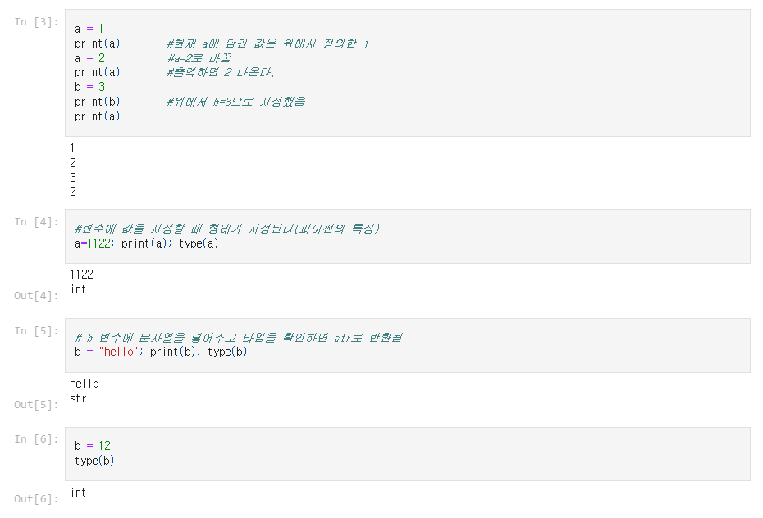
실습하기

Slide 8
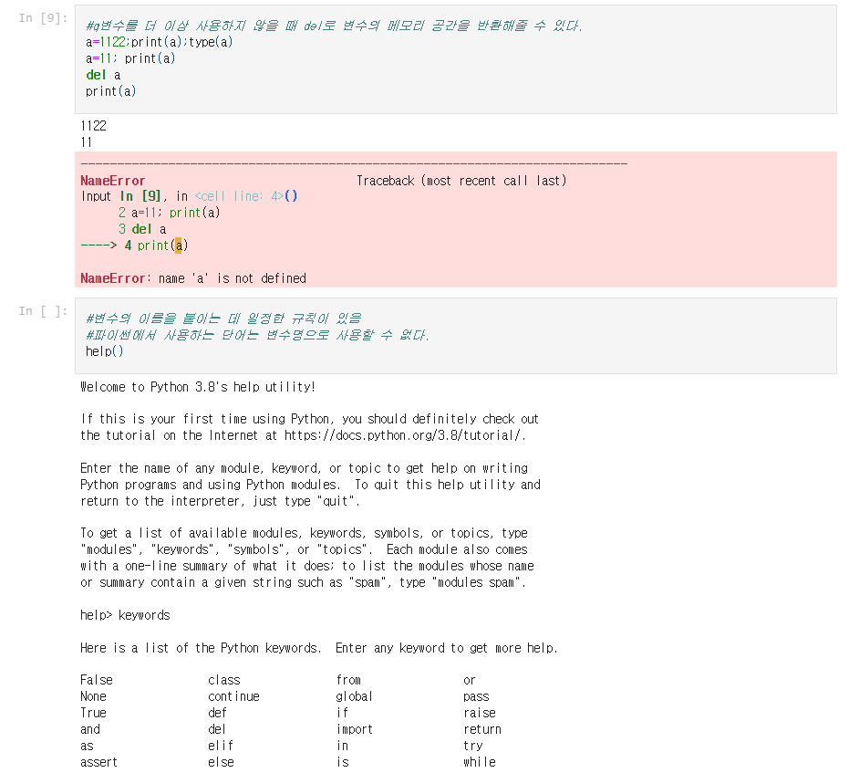
실습하기

Slide 9
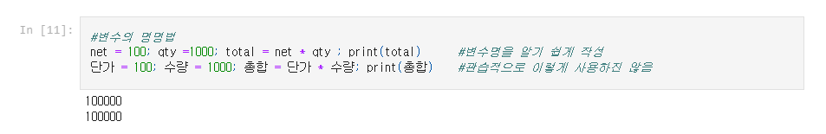
실습하기

Slide 10
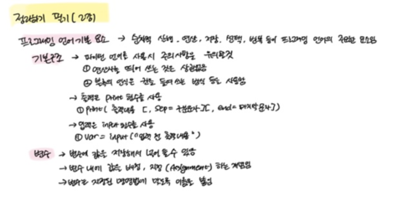
실습하기
필기
필기

Slide 11
끝

